Slide 1
My WineGuide
Web Programming

Slide 2
Inhalt
Technologien
Design
Features
Lessons learnt

Slide 3
Technologien
HTML,
PHP,
CSS,
JavaScript,
AJAX,
JQUERY,
MSQL
Notes:
Standart

Slide 4
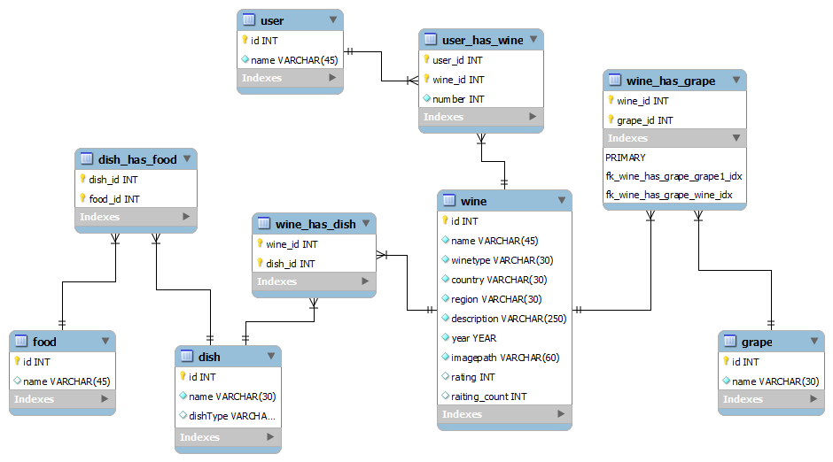
DB-Design I (wineGuideDB)

Slide 5
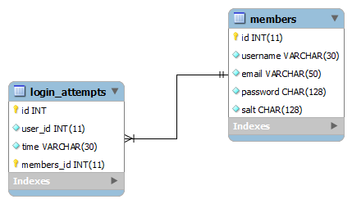
DB-Design II (secureLoginDB)
(zusätzliche Details: taskliste.pdf)

Slide 6
Features / Demo
Wein-Suche (DB)
Weinkeller (Login)
Navigation zur Orientierung
Navigation mehrsprachig
+/- Responsive
(zusätzliche Details: taskliste.pdf)

Slide 7
Lessons learnt
Interessanter refresh
Mühsame Fehlersuche
Design zeitraubend
Aufwändig mit PHP zu Programmieren
Verständnis Server-Client Programmierung

